Slide 1




KÍNH CHÀO QUÝ THẦY CÔ
ĐẾN VỚI TIẾT DẠY HÔM NAY
LỚP 11
ÔN TẬP CHƯƠNG 3

Slide 2
Thảo luận 3 nhóm: vẽ bản đồ tư duy trên giấy A₀, hoặc bằng bài thuyết trình trên máy tính (đã chuẩn bị ở nhà).
+ Nhóm 1: Bài 9: Khái niệm từ trường; Bài 10: Lực từ. Cảm ứng từ, Bài 11: Thực hành đo độ lớn cảm ứng từ.
+ Nhóm 2: Bài 12: Hiện tượng cảm ứng điện từ.
+ Nhóm 3: Bài 13: Đại cương về dòng điện xoay chiều.
HỆ THỐNG HÓA KIẾN THỨC

Slide 3
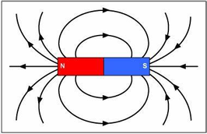
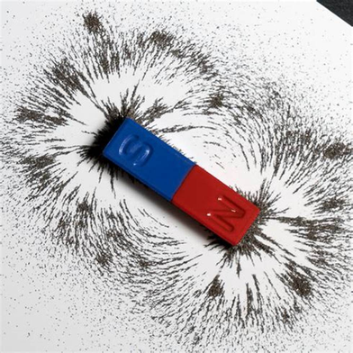
Liên hệ giữa điện trường biến thiên và từ trường biến thiên
Tương tác từ
Từ trường
Từ trường
Điện từ trường. Mô hình sóng điện từ.
Mô hình sóng điện từ
Thí nghiệm
Lực từ tác dụng lên dây dẫn mang dòng điện & cảm ứng điện từ
TỪ TRƯỜNG
5. Ứng dụng hiện tượng cảm ứng điện từ.
Độ lớn cảm ứng điện từ
Máy biến áp
thực hàng đo độ lớn cảm ứng từ
Từ thông. HT cảm ứng điện từ
Đàn ghita điện
HT cảm ứng điện từ
Máy phát điện xoay chi.
Từ thông
Ứng dụng và quy tắc an toàn khi sử dụng dòng điện xoay chiều.
Dòng điện xoay chiều
Máy phát điện xoay chiều
Dòng điện cảm ứng. Định luật Lenz
Suất điện động cảm ứng. Định luật Faraday

Slide 4

5 PHÚT
1. TRẠM 1
Phiếu học tập số 1
THẢO LUẬN
2. TRẠM 2
Phiếu học tập số 2
3. TRẠM 3
Phiếu học tập số 3

Slide 5

START TIMER
TIME’S UP!
5
4
1
3
2

Slide 6









Câu 1: Hãy nêu chọn cụm từ thích hợp điền vào chỗ trống. Từ trường là một dạng của vật chất tồn tại xung quanh dòng điện hoặc nam châm mà biểu hiện cụ thể là sự xuất hiện của ……… tác dụng lên một dòng điện hay một nam châm đặt trong đó.
A. lực từ
B. lực điện
C. lực hấp dẫn
D. lực ma sát

Slide 7
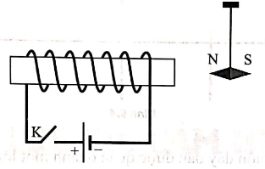
Câu 2: Cho sơ đồ mạch điện và kim nam châm được treo như hình bên dưới. Khi đóng công tắc K thì kim nam châm sẽ
A. bị đẩy sang trái.
B. bị đẩy sang phải.
D. bị đẩy sang trái rồi bị đẩy sang phải.
C. vẫn đứng yên.

Slide 8
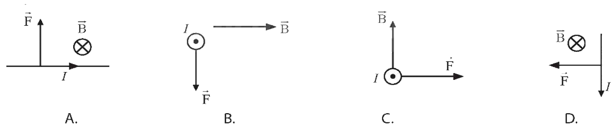

Câu 3: Xét đoạn dây dẫn thẳng, dài mang dòng điện đặt trong từ trường đều theo phương vuông góc với đường sức từ. Hình vẽ nào dưới đây biểu diễn đúng phương, chiều của lực từ tác dụng lên dây dẫn?
A. Hình A.
B. Hình B.
C. Hình C.
D. Hình D.

Slide 9
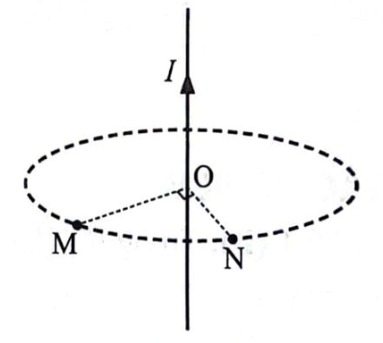

Câu 4: Xét một dây dẫn thẳng dài vô hạn có dòng điện cường độ I chạy qua. Hai điểm M, N nằm trong cùng một mặt phẳng vuông góc với dây dẫn và cách đều dây dẫn, biết OM vuông góc với ON như hình bên dưới.
a) Cảm ứng từ tại điểm M có phương vuông góc với OM.
b) Cảm ứng từ tại điểm N song song với dây dẫn và có chiều cùng chiều với dòng điện chạy trong dây dẫn.
c) Cảm ứng từ tại M và N cùng chiều với nhau.
d) Độ lớn cảm ứng từ tại M và N bằng nhau.

Slide 10
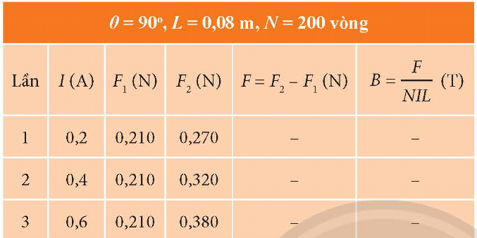
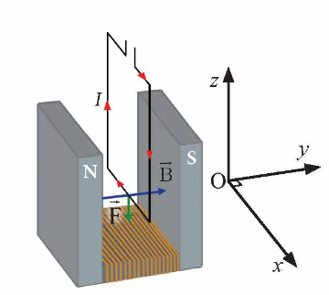


Câu 5: Trong một thí nghiệm xác định độ lớn cảm ứng từ của từ trường nam châm điện bằng cân “dòng điện” như hình ảnh bên dưới.
Bên dưới là bảng số liệu kết quả của thí nghiệm trên.
Đáp án: | 1 | 7 | , | 9

Slide 11

PHIẾU HỌC TẬP SỐ 2

Slide 12











CHÚC MỪNG

Slide 13

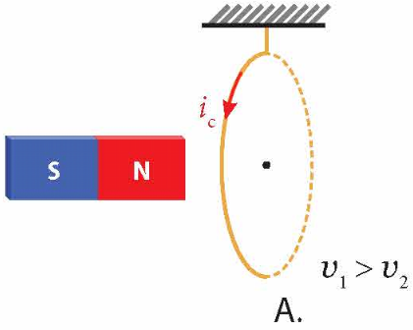
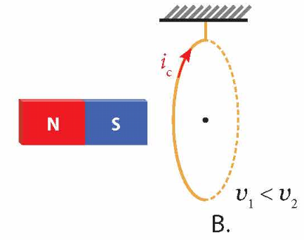
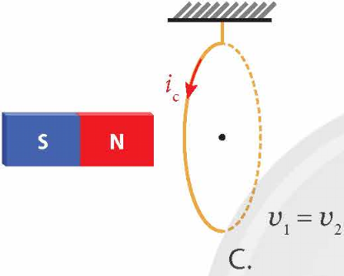
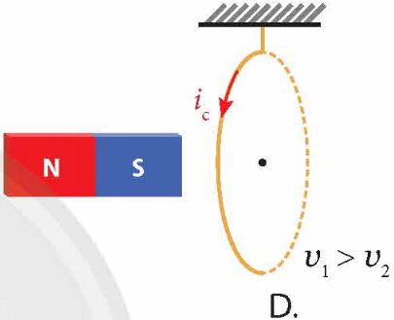





Câu 1: Xét một khung dây và nam châm thẳng đang chuyển động cùng chiều sang phải với tốc độ lần lượt là v₁ và v₂. Hình nào biểu diễn đúng chiều dòng điện cảm ứng qua khung dây?
A. Hình D.
B. Hình A.
C. Hình B.
D. Hình C.

Slide 14

Câu 2: Thành phần từ trường của một sóng điện từ tại điểm M biến thiên theo phương trình B = 3 cos( ωt+φ) mT. Tại thời điểm cường độ điện trường tại M đạt cực đại thì độ lớn cảm ứng từ tại điểm đó bằng bao nhiêu?
Đáp án: Do vectơ cảm ứng từ và vectơ cường độ điện trường luôn dao động cùng pha, khi cường độ điện trường đạt cực đại thì cảm ứng từ cũng đạt cực đại và có độ lớn là B₀ = 3 mT.

Slide 15
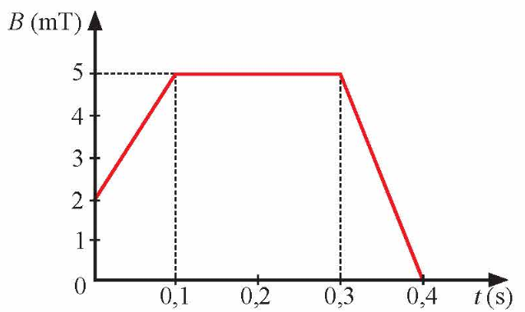
Câu 3: Một khung dây dẫn kín, phẳng có diện tích 10 cm², gồm 100 vòng dây, đặt trong từ trường có vec tơ cảm ứng từ vuông góc với mặt phẳng khung dây. Độ lớn cảm ứng từ biến thiên theo thời gian như đồ thị trong hình bên dưới. Vẽ đồ thị độ lớn suất điện động cảm ứng sinh ra trong khung dây theo thời gian.
Độ lớn suất điện động cảm ứng sinh ra trong khung dây trong khoảng thời gian từ 0s đến 0,4s là bao nhiêu mV?
A. 3 mV.
B. 0 mV.
C. 5 mV.
D. 0,5 mV.

Slide 16
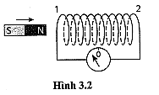
Câu 4: Một nhóm học sinh làm thí nghiệm về hiện tượng cảm ứng điện từ như trình bày ở Hình 3.2. Trong các phát biểu sau đây của học sinh, phát biểu nào là đúng, phát biểu nào là sai?
a) Mỗi khi từ thông qua mặt giới hạn bởi mạch điện kín biến thiên theo thời gian thì trong mạch xuất hiện dòng điện cảm ứng.
b) Độ lớn của suất điện động cảm ứng trong mạch kín tỉ lệ với tốc độ biến thiên của từ thông qua mạch kín đó.
c) Độ lớn của từ thông qua một mạch kín càng lớn thì suất điện động cảm ứng trong mạch kín đó càng lớn.
d) Dịch chuyển thanh nam châm lại gần một đầu ống dây thì đầu đó sẽ hút thanh nam châm vì khi đó, ống dây là một nam châm điện.

Slide 17
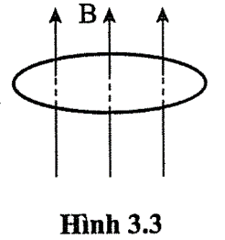
Câu 5: Một vòng dây dẫn phẳng có diện tích S = 160 cm³ được đặt vuông góc với cảm ứng từ trong một từ trường đồng nhất nhưng có độ lớn tăng đều với tốc độ 0,020 T/s (Hình 3.3). Biết tổng điện trở của mạch là 5,0 Ω. Cường độ của dòng điện cảm ứng trong vòng dây là bao nhiêu µA?
Đáp án: Theo đề bài, diện tích vòng dây không đổi, từ thông biến thiên là do cảm ứng từ biến thiên. Sử dụng công thức (3.4), độ lớn của suất điện động cảm ứng là
- Cường độ của dòng điện cảm ứng là
Đáp án: | 6 | 4

Slide 18
PHIẾU HỌC TẬP SỐ 3

Slide 19










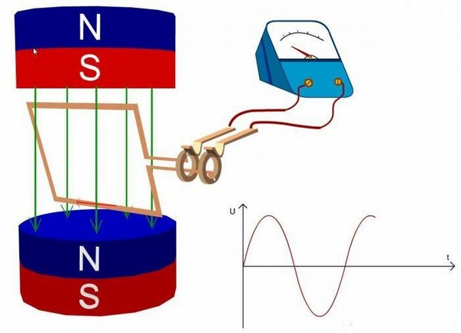










Slide 20




Câu 1: Nhà máy thuỷ điện Hoà Bình (Hình 13.1) là một trong số các nhà máy thuỷ điện nổi tiếng ở Việt Nam, với tổng sản lượng điện sản xuất kể từ khi được đưa vào vận hành đến tháng 9/2023 là 270 tỉ kW.h (Nguồn: EVN). Dòng điện được tạo ra và truyền đi từ nhà máy điện đến nơi tiêu thụ là dòng điện xoay chiều. Vậy dòng điện xoay chiều có những đặc điểm gì?
Đáp án: Dòng điện xoay chiều có cường độ biến thiên điều hoà theo thời gian.

Slide 21

Câu 2: Trong các biểu thức dưới đây (trong đó t được đo bằng s), biểu thức nào biểu diễn đúng cường độ dòng điện xoay chiều có chu kì 0,02 s và giá trị hiệu dụng là

Slide 22
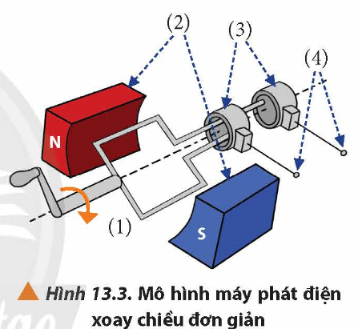
Câu 3: Hình 13.3 là mô hình máy phát điện xoay chiều đơn giản, bao gồm khung dây (1) được đặt trong từ trường của nam châm (2), khung dây được nối với hai vành khuyên (3) và hai thanh quét (4) để đưa dòng điện ra ngoài. Hãy trình bày nguyên tắc tạo suất điện động xoay chiều bởi máy này.
Đáp án: Khi khung dây quay trong từ trường của nam châm, từ thông qua khung dây thay đổi liên tục, suất điện động cảm ứng được tạo ra, do đó sinh ra dòng điện xoay chiều.

Slide 23




Chúc mừng
bạn
được
tặng quà!

Slide 24
Câu 4: Ở một bóng đèn sợi đốt có ghi 220 V – 75 W. Đèn được nối vào mạng điện xoay chiều. Khi đèn sáng bình thường, trong các phát biểu sau đây, phát biểu nào là đúng,phát biểu nào là sai?
a) Cường độ dòng điện hiệu dụng qua đèn là 0,34 A.
b) Số đo cường độ dòng điện của ampe kế mắc nối tiếp với đèn là 0,48 A.
c) Trong một giờ, đèn tiêu thụ năng lượng điện là 75 Wh.
d) Điện trở của đèn là 458Ω.

Slide 25
Câu 5: Điện áp tức thời giữa hai đầu đoạn mạch điện xoay chiều là u = 311 cos 100 π (V). Giá trị hiệu dụng của điện áp đó bằng bao nhiêu V ? Kết quả làm tròn đến phần đơn vị.
Đáp án: Giá trị hiệu dụng của điện áp là
Đáp án: | 2 | 2 | 0

Slide 26

Mở rộng và giao nhiệm vụ về nhà
Nhấn mạnh với học sinh về các phương pháp học tập hiệu quả và các tài liệu tham khảo cần thiết.
DẶN DÒ
Hướng dẫn học sinh các bước ôn tập ở nhà: hoàn thành phiếu học tập số 5.
Ôn lại kiến thức về chương 4 chuẩn bị cho tiết tiếp theo.

Slide 27



CẢM ƠN THẦY CÔ VÀ CÁC EM HỌC SINH
ĐÃ LẮNG NGHE!

